Slide 1
图论
Yuki
812260882@qq.com

Slide 2
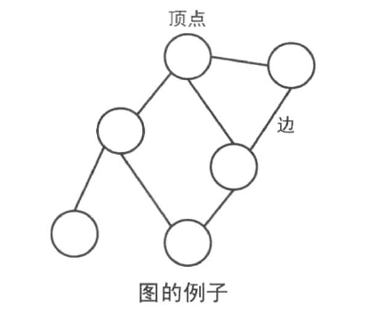
什么是图论?
图论〔Graph Theory〕是数学的一个分支。它以图为研究对象。图论中的图是由若干给定的点及连接两点的线所构成的图形，这种图形通常用来描述某些事物之间的某种特定关系，用点代表事物，用连接两点的线表示相应两个事物间具有这种关系 。
图由顶点（vertex, node）和边（edge）组成。顶点代表对象。在示意图中，我们使用点或圆来表示。边表示的是两个对象的连接关系。在示意图中，我们使用连接两顶点之间的线段来表示。顶点的集合V、边的集合是E的图记为G=（V，E），连接两点u和v的边用e=（u，v）表示。

Slide 3
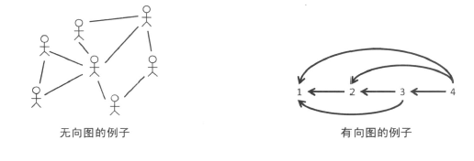
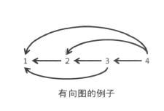
图的种类
图大体上分为2种。边没有指向性的图叫做无向图，
边具有指向性的图叫做有向图。表示朋友关系的图
（顶点表示人、边表示朋友关系的图）和路线图是
无向图。表示数值大小关系的图（顶点表示数值、
A>B时从A向B连一条边得到的图）和流程图时有向图。
我们可以给边赋予各种各样的属性。比较具有代表
性的有权值（cost）。边上带有权值的图叫做带权
图。在不同问题中，权值可以代表距离、时间以及
价格等不同的属性。

Slide 4
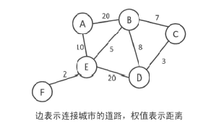
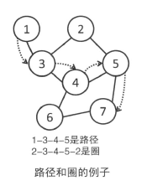
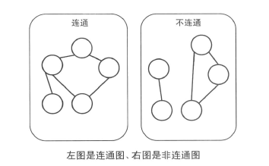

Slide 5
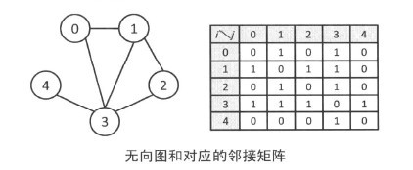
图的表示
1、邻接矩阵
邻接矩阵使用|V|X|V|的二维数组来表示图。
G[i][j]表示的是顶点i和顶点j的关系。
由于在无向图中，只需知道“顶点i和顶点j
之间是否有边连着”这样的信息，因此如果顶点
i和顶点j之间有边相连，那么g[i][j]和g[j][i]就设为
1，否则设为0.这样就可以表示一个无向图了。

Slide 6
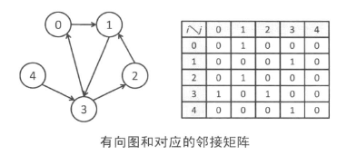
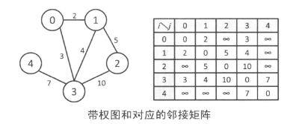
由于在有向图种，只需要知道“是否有从顶
点i发出指向顶点j的边”这样的信息，因此如果顶点i 有一条指向顶点j的边，那么g[i][j]就设为1，否则设为零。有向图与无向图不同，并不需要满足g[i][j] = g[j][i]。
在带权图中，只需将边权值填入
矩阵，无权值的点设为INF即可。
使用邻接矩阵的好处是可以在常数时间内
判断两点之间是否有边存在，但是需要花
费O（|V|²）的空间。在边很少的稀疏图里
十分浪费。

Slide 7
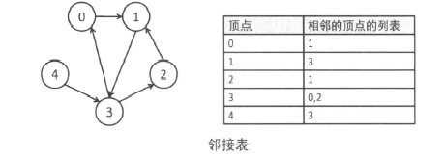
2、邻接表
用邻接矩阵表示稀疏图会浪费大量内存空间。而在邻接表中，是通过把“从顶点
O出发有到顶点2，4，5的边”这样的信息保存在链表中来表示图的。这样只需要
O（|V|+|E|）的内存空间。

Slide 8
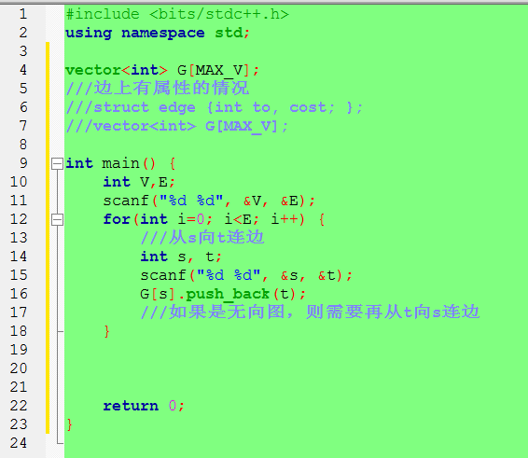
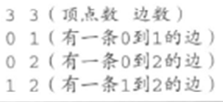
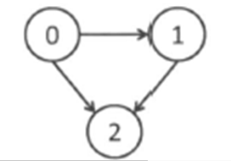
程序举例

Slide 9
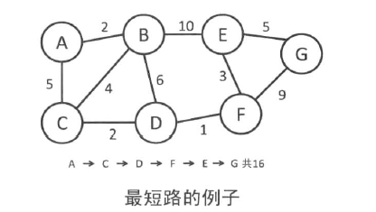
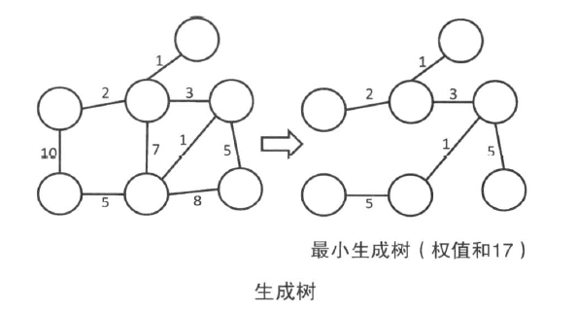
算法
最短路径
最小生成树

Slide 10
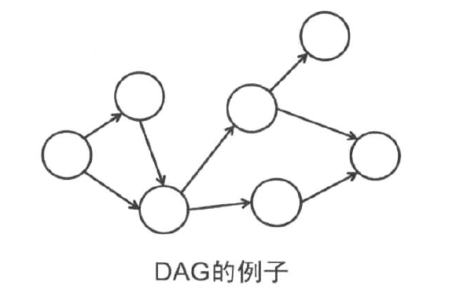
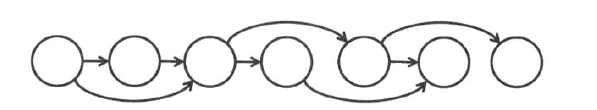
1、单源最短路问题1（Bellman-ford）算法
单源最短路是固定一个起点求它到其他所有点的最短路的问题。
记从起点S出发到顶点i的最短距离为d[i]。则下述等式成立。
d[i] = min{d[j]+（从j到i的边的权值）|e=(j,i)∈E}。
如果给定的图是一个无圈图，就可以按照拓扑序给定点编号，并
利用这条递推关系式计算出d。但是如果图中有圈，就无法以来这样
的顺序进行计算。在这种情况下，记当前到顶点i的最短路长度为d[i]，
并设初值d[s]=0,d[i]=INF(足够大的常数)，再不断使用这条递推关系式更
新d的值，就可以算出新的d。只要途中不存在负圈，这样的更新操作就
是有限的。结束之后的d就是所求的最短距离了。

Slide 11
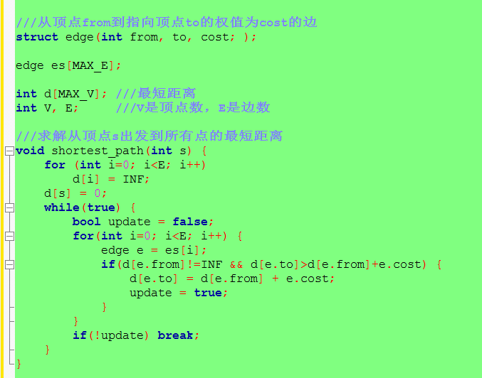
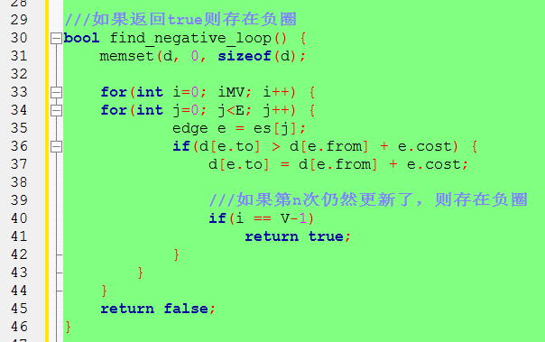

Slide 12
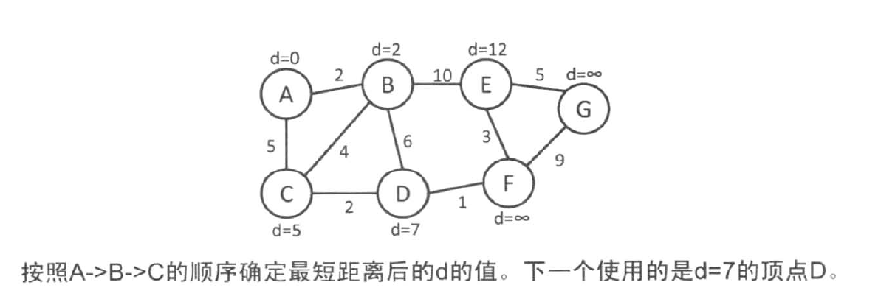
2、单源最短路问题2（Dijkstra算法）

Slide 13
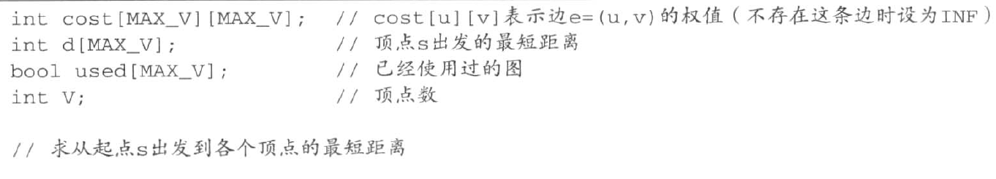
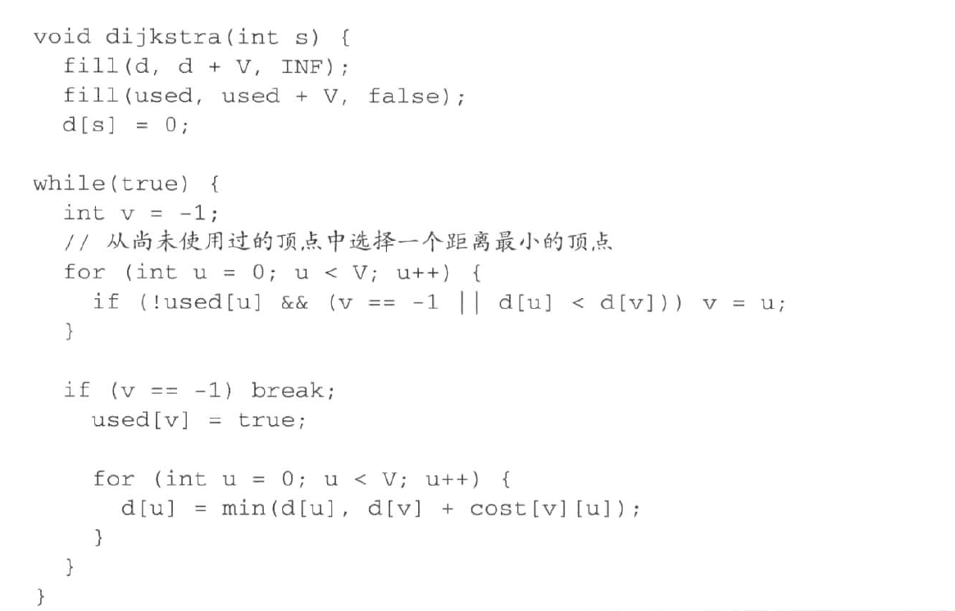

Slide 14
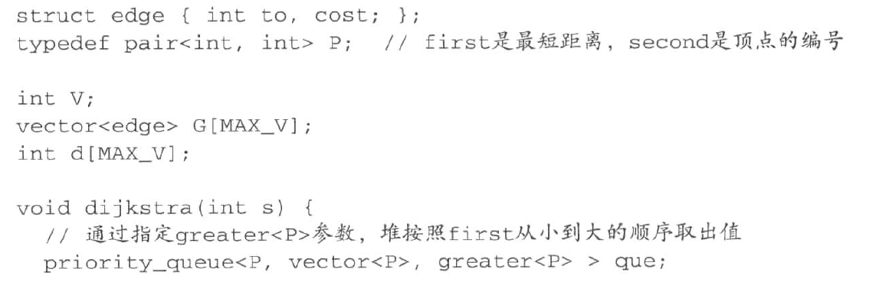
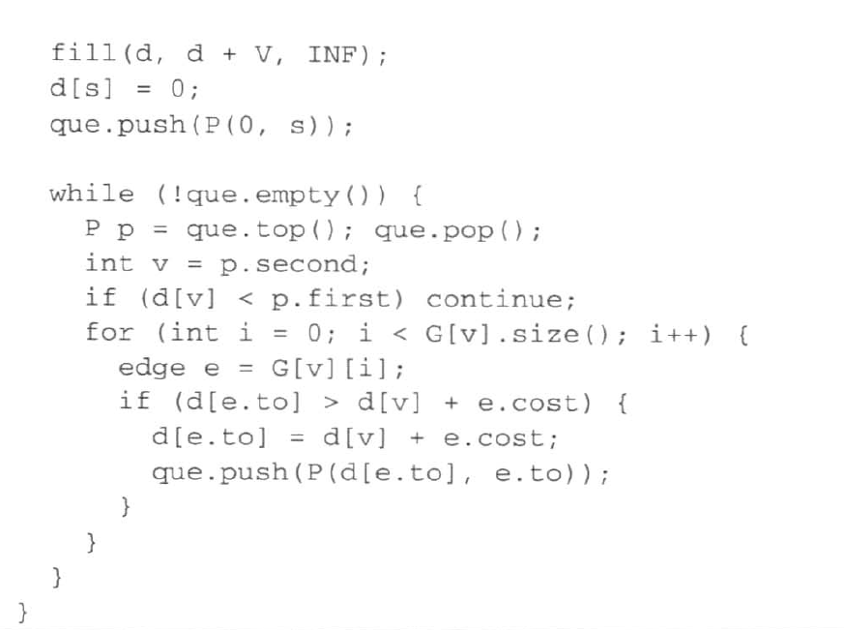

Slide 15
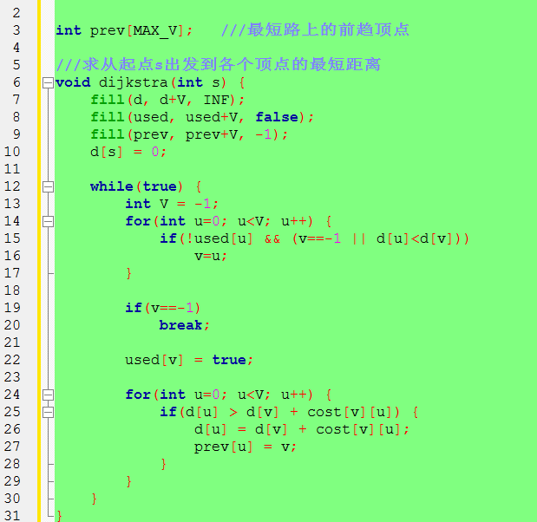
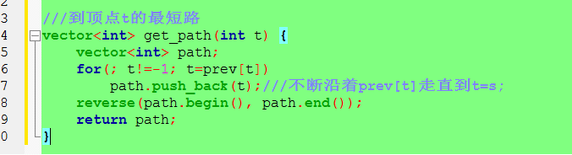
对Dijkstra的路径还原

Slide 16
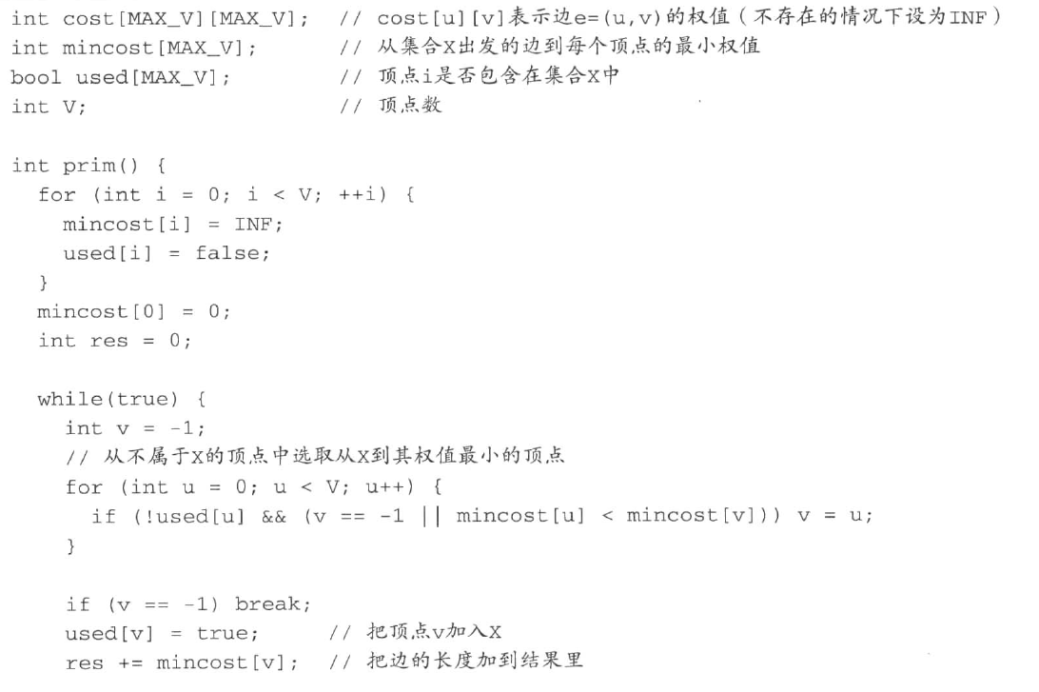
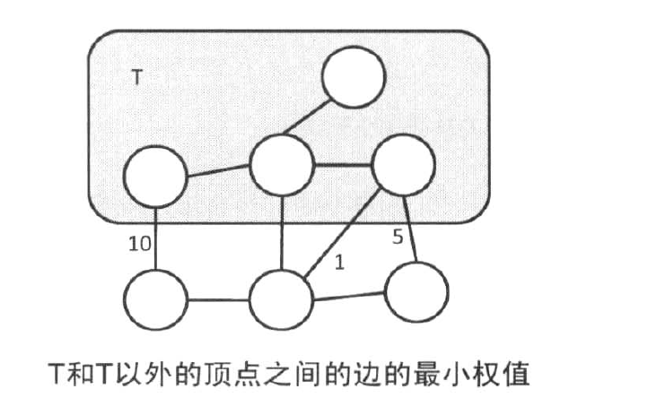
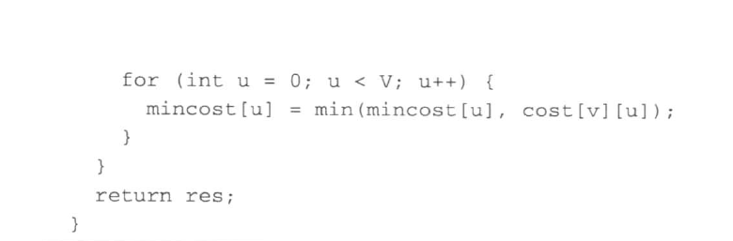
3、最小生成树（prim算法）

Slide 17
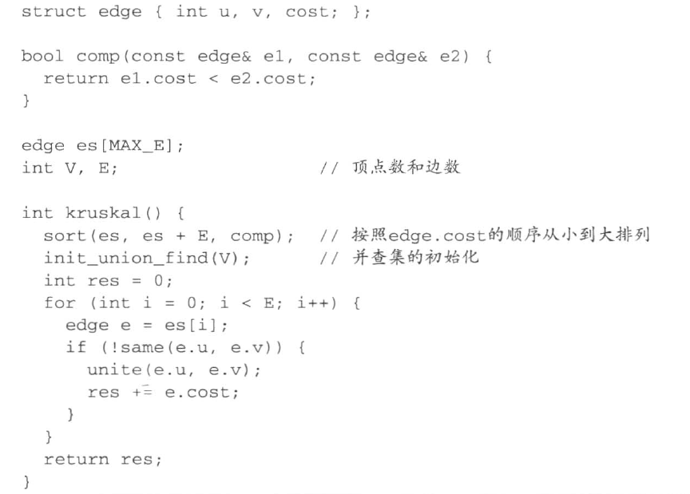
4、Kruskal算法

Slide 18
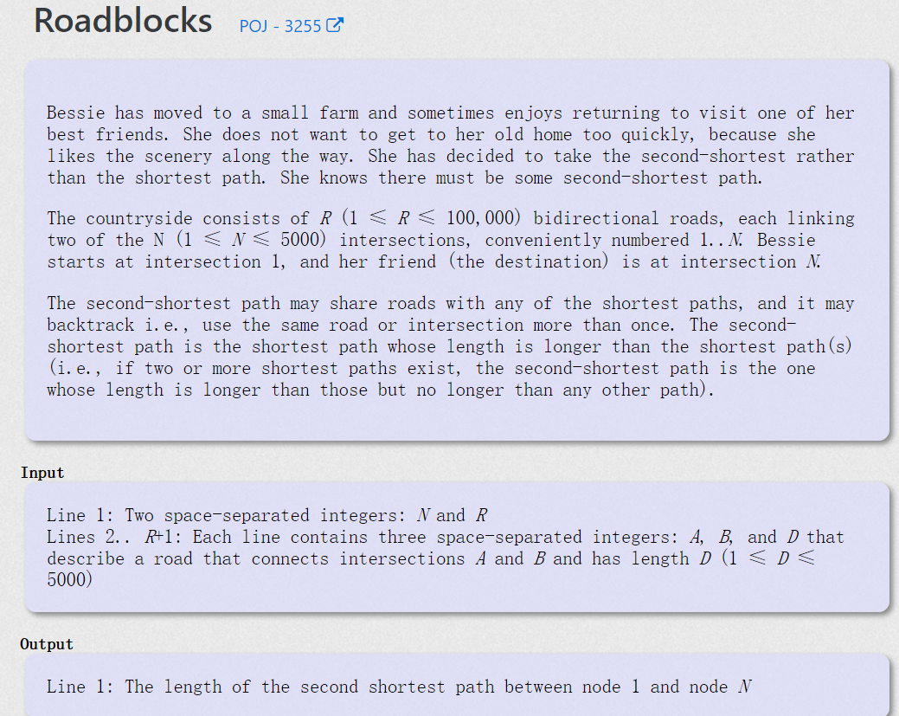

Slide 19
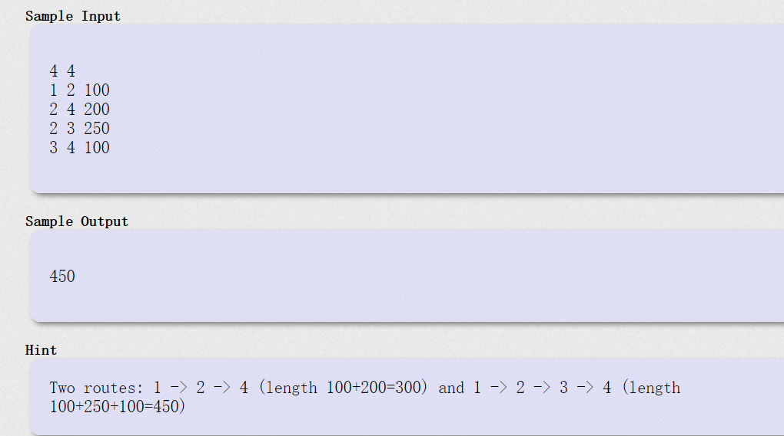

Slide 20
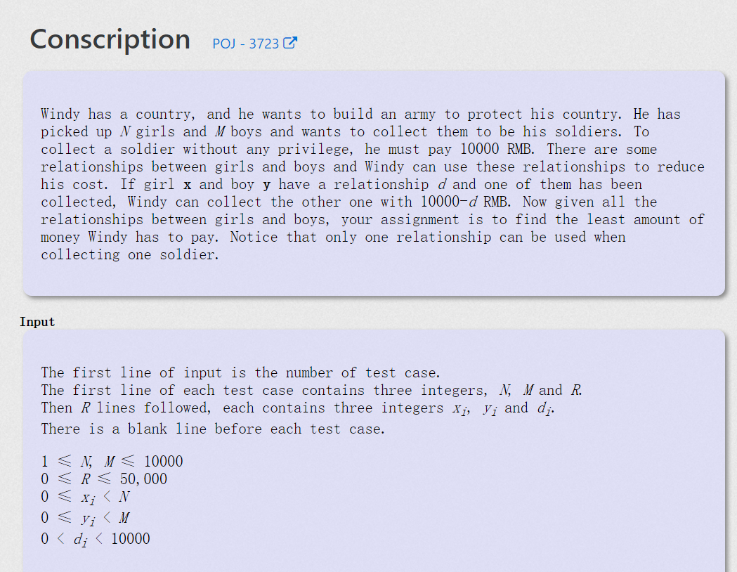
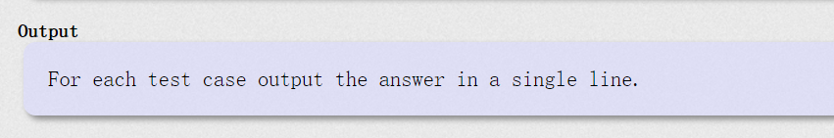

Slide 21
